Slide 1

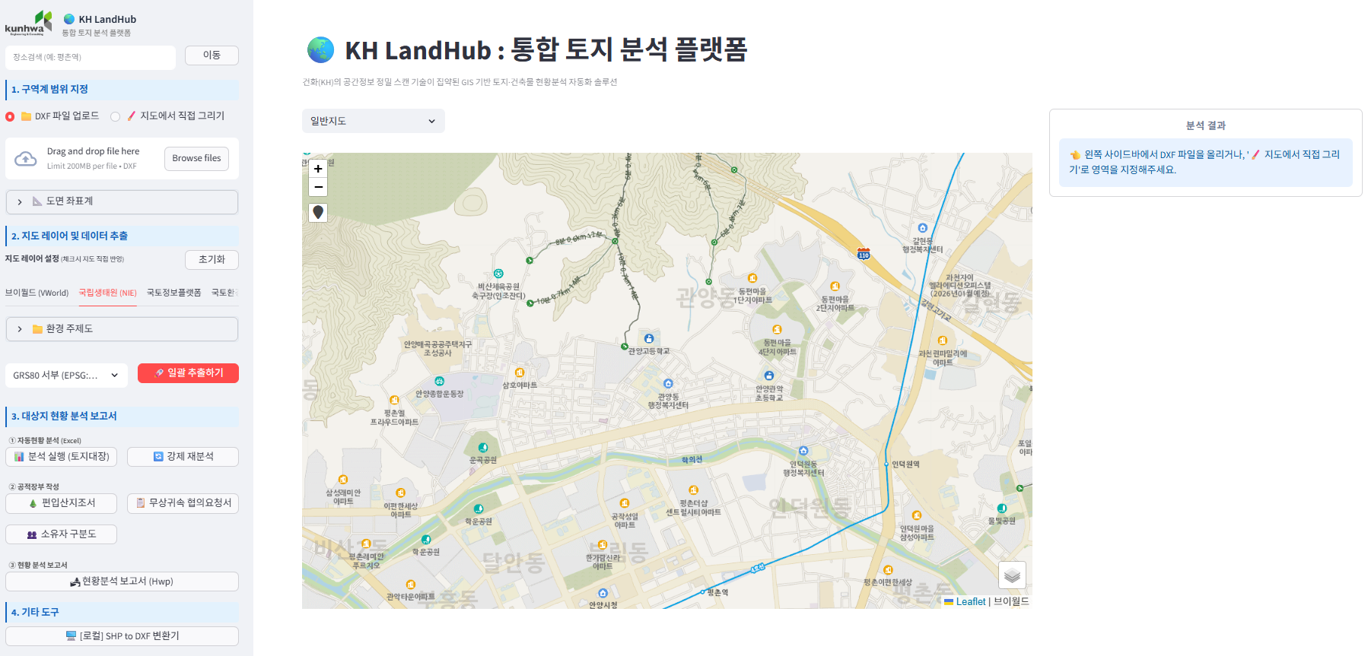
KH LandHub 화면 구성 및 주요 기능
구역계 한 장으로 현황분석부터 인허가 도서 작성까지 — 하나의 화면에서 처리
🔍 장소 검색
장소명을 입력하면 해당 위치로 지도가 즉시 이동
📋 분석 결과 패널
분석 진행 상황과 결과를 실시간으로 안내
① 구역계 범위 지정
DXF 업로드 또는 지도에서 직접 그리기로 사업지구 경계 지정 · 국내 전 좌표계 자동 변환
② 지도 레이어 · 데이터 추출
브이월드·국립생태원 등 공공 공간정보를 표시하고 DXF/SHP로 일괄 추출
🗺️ 인터랙티브 지도
일반·위성·하이브리드 배경 위에 분석 레이어를 겹쳐 시각화
③ 현황 분석 보고서
토지대장 자동분석(Excel), 공적장부(산지조서·협의서·소유자구분도), 현황분석 보고서(HWP) 자동 생성
④ 기타 도구
SHP → DXF 변환 등 부가 기능 제공
입력 구역계 DXF 1장
출력 조서·보고서·도면
전문가가 아니어도, 구역계 한 장으로 사업지구의 토지·규제·환경 여건을 자동 분석

